Slide 1



Slide 2
1991
MS-DOS 5.0
Primer Kernel de Linux
Presentación WWW con HTML
OAK
1992
JAVA
1994
Se agrega JAVA a Netscape
1996
1er. Versión final del JDK

Slide 3
Características
Orientado a Objetos
Distribuido
Simple
Multihilo (Multithread)
Seguro
Independiente de plataforma

Slide 4
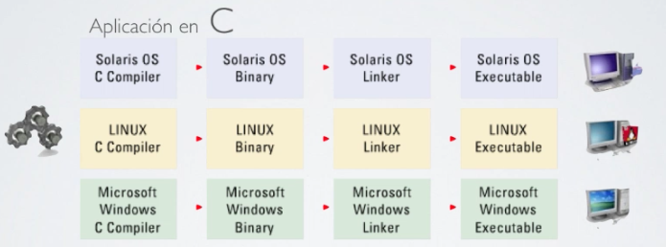
Write once run everywhere

Slide 5
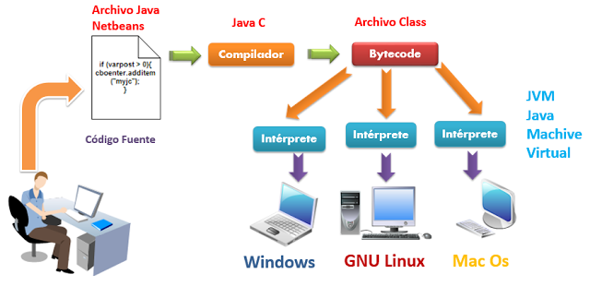

Slide 6
Simple
No usa punteros
Garbage collector
Herencia simple
Boolean true/false

Slide 7

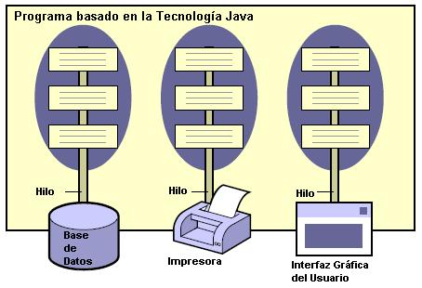

Slide 8
Como trabajar con JAVA
JDK (Java Developmet Kit)
JRE (Java Rutime Evironment)
JVM (Java Virtual Machine)
Librerías de clases
Compilador
Utilidades
Ejemplos

Slide 9
Tipos de datos
Enteros | Byte, short, int, long
Reales | Float, doublé
Lógicos | Boolean
Caracteres | Char
Texto | String

Slide 10
Conversiones
Implicitas
Casting
Métodos en las clases asociadas (String)

Slide 11
Operadores aritméticos
Operador | Operación
+ | Suma
- | Resta
* | Multiplicación
/ | División
% | Resto
Ejercicio: Pedir dos números enteros y realizar todas las operaciones con ellos,
Pedir 2 números reales y realizar todas las operaciones con ellos.

Slide 12
Operadores relacionales
Operador | Operación
> | Mayor que
< | Menor que
>= | Mayor o igual que
<= | Menor o igual que
== | Igual que
!= | Distinto que

Slide 13
Operadores lógicos
Operador | Operación
&& | AND
|| | OR
! | NOT

Slide 14
Ejercicio
Pedirle al usuario su edad y mostrar uno de los siguientes mensajes
0-2 ->Eres un bebe
3-12 ->Eres un niño
13-17->Eres un adolecente
18-19 ->Eres una nuevo adulto
20-35 ->Eres un adulto joven
36-70 -> Eres un adulto
71-80->Eres un adulto mayor
>80 ->¡Wuau! Pareces Matusalen

Slide 15
Ejercicio
Crea un proyecto llamado EjercicioHoraDia que pida al usuario la hora actual, en horas y minutos (un valor para la hora y otro para los minutos). Después, en función de los valores que el usuario escriba, mostrar si es de madrugada, si es por la mañana, por la tarde o por la noche.
Si se da la casualidad de que son las 12 del medio dia o las 12 de la noche, se mostrara un mensaje especial al usuario

Slide 16
Switch
Switch(expresion){
case constante1:
sentencias;
break;
case constante2:
sentencias;
break:
case constante3:
sentencias;
break;
default:
break;
}

Slide 17
Ejercicio
Crear un proyecto llamado EjercicioAprobadoReprobado que pida el usuario un valor numérico entre 0 y 10.
Usando ese valor, mostrar diversos mensajes dependiendo la calificación:
0 a 5 Reprobado
6 Suficiente
7 Bien
8 Notable
9 Sobresaliente
10 Excelente
Si el valor esta fuera del rango (0-10) que muestre un mensaje de error

Slide 18
Ciclos
While (0-n) | Do-while(1-n) | For (n-m)
while(condición) { sentencias; } | do { sentencias; } while(condición); | for(valorInicial, condición, variación){ sentencias; }

Slide 19
Ejercicio
Crea un proyecto llamado EjericioSumarNumeros, donde el programa pida al usuario valores numéricos enteros y le pregunte si quiere añadir mas.
Cuando el usuario diga que ‘NO’, mostraremos la suma total de todos los valores recogidos
Nota: Es posible que el usuario no quiera introducir ningún valor

Slide 20
Ejercicio
Crear un proyecto llamado EjercicioFactorial. El programa pide al usuario un valor entero y positivo. No se aceptan valores negativos o reales.
Cuando se tenga el número, se va a calcular el factorial del numero y mostrarlo en pantalla.
Ejemplo:
Factorial de 5! = 5x4x3x2x1 = 120

Slide 21
Excepciones
El manejo de Excepciones es una técnica de programación que permite al programador controlar los errores ocasionados durante la ejecución del programa.
Cuando ocurre un error, el programa reacciona al error ejecutando un fragmento de código que da solución al error, ya sea retornando un mensaje o devolviendo un valor por defecto

Slide 22
Gestión de excepciones
try{
//Instrucciones donde se puede generar la excepción.
}
catch(TipoDeExcepcion e){
//Código que de ejecuta cuando se produce la excepción
}

Slide 23
Funciones
public static void main(String[] args) {
…
}
Nombre
Parámetros
Valor de retorno
Intrucciones

Slide 24
Ejemplo función
int multiplicaPorTres(int x){
int resultado = x*3;
return resultado;
}
public static void main(String[] args) {
int a = 5;
int b = multiplicaPorTres(a);
System.out.println(“Resultado: “ + b);
}
Nota: Las funciones llamadas desde el metodo main deben ser ‘static’

Slide 25
Ejercicio
Proyecto: EjercicioFuncionPrimos
El programa mostrará una lista de todos los números primos que hay comprendidos entre 1 y 1000.
Para saber si un número es primo, crear una función ‘esPrimo()’ que devolverá el valor verdadero si el numero es primo y falso si no.
Nota: Un numero primo es cuando solo es divisible por 1 o por el mismo

Slide 26
Recursividad
Es la forma en la cual es especifica un proceso basado en su propia definición
Ejemplo:
Versión iterativa 5!= 5x4x3x2x1=120
Versión recursiva 5!= 5x4!

Slide 27
Factorial
5! = 5x4!
5! = 5x4x3!
5! = 5x4x3x2!
5! = 5x4x3x2x1!
51 = 5x4x3x2x1x0!
Caso general: n! = n x (n-1)!
Caso base 0! = 1

Slide 28
Ejercicio
Proyecto: EjericicioFibonacci
El programa pide al usuario un numero entero y positivo y calculará mediante una función recursiva, el numero Fibonnaci correspondiente

Slide 29
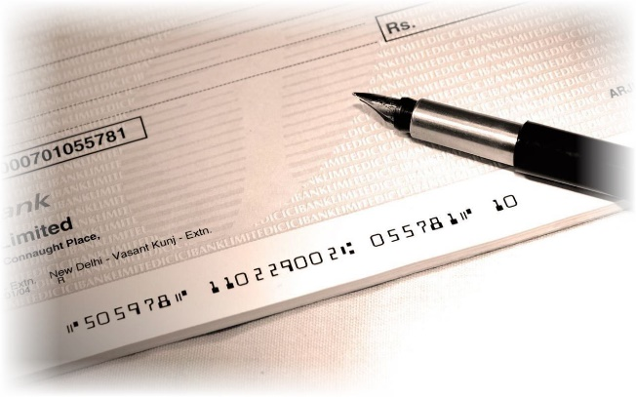


Programación Orientada a Objetos
Objetos

Slide 30

CLASES

